Slide 1
Болести при човека ,причинени от едноклетъчни животни
Изготвили:
Стоян Клявков – 7а клас
Кристиан Хубенов – 7а клас
ОУ”Стоян Михайловски”-гр.Пловдив

Slide 2
Съдържание
Болести при човека
Как да се предпазим от едноклетъчните паразити

Slide 3
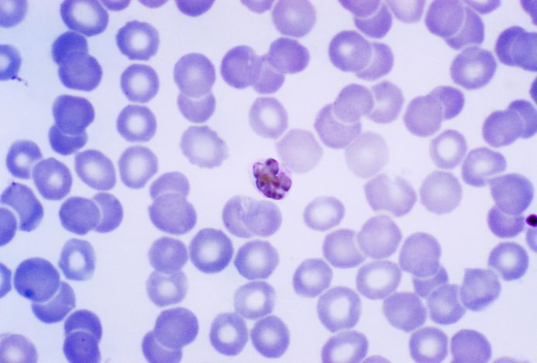
Болести при човека
Малария
Маларията е заболяване , което е причинено от паразита малариен плазмодий. Разпространява се чрез ухапване от комари.Симптомите на болеста са втрисане,изпотяване и висока температура (малариен пристъп)
Малариен плазмодий

Slide 4
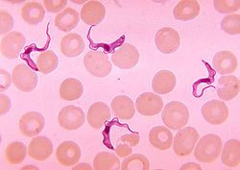
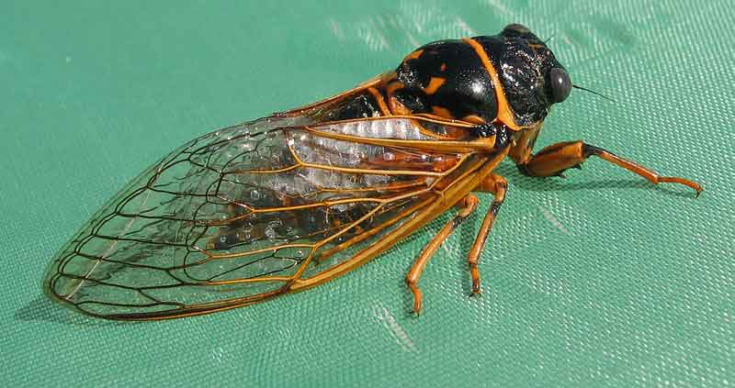
Сънна болест
Сънната болест е заболяване причинено от паразита трипанозома. Пренася се чрез ухапване от мухата це-це. Съществуват два подвида на болеста:
при домашни любимци и диви животни
при хора
Трипанозома
Муха Це-Це

Slide 5
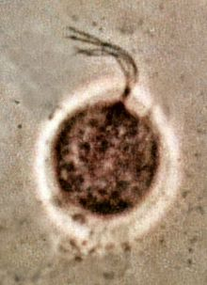
Трихомониаза
Трихомониазата е болест, която се предава по полов път. Причинителят е трихомонас вагиналис. Среща се при двата пола и се предава се по полов път.
Симптоми при жените: Сърбеж, дискомфорт, болка при полов контакт.
Симптоми при мъжете: Сърбеж и зачервяване на канала.
Трихомонас вагиналис

Slide 6
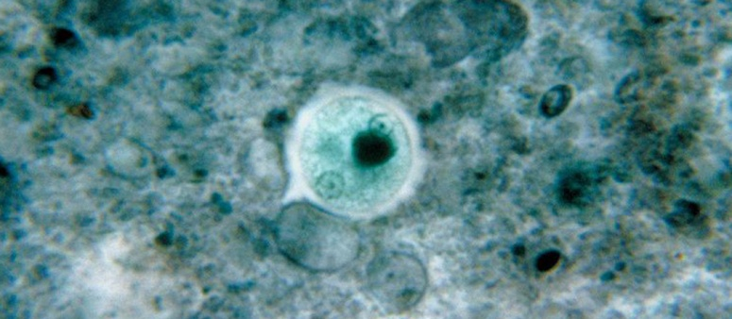
Дизентерия
Дизентерията е инфекциозно заболяване на червата.
Съпровождащо се от силна диария , а понякога и повръщане.Причинител е дизинтерийната амеба.
Разпространява се чрез поглъщане на замърсени хранителни продукти или контакт с болен.
Болеста може да нанесе поражения на стомашно-чревния тракт и целия човешки организъм.
Дизинтерийна амеба

Slide 7
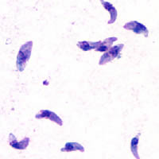
Токсоплазмоза
Токсоплазмозата е остро протичащо паразитно заболяване, причинено от едноклетъчен паразит, наречен Токсоплазма гондии. Междинни гостоприемници- домашни, диви животни и човека. Краен гостоприемник- котки. Най-често инфекцията настъпва при консумация на недобре кулинарно обработено месо, много често свинско, агнешко, дивеч, съдържащо цисти на токсоплазмата.
Токсоплазма гондии

Slide 8
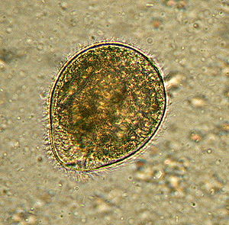
Стомашно-чревни разтройства
Стомашно-чревните разтройства често се предизвикват от едноклетъчното ресничесто Балантидиум коли , което живее в червата на човека и причинява диария и повръщане.
Заразяването става чрез консумация на храни заразени от микроби от мухи и др.
Балантидиум коли

Slide 9
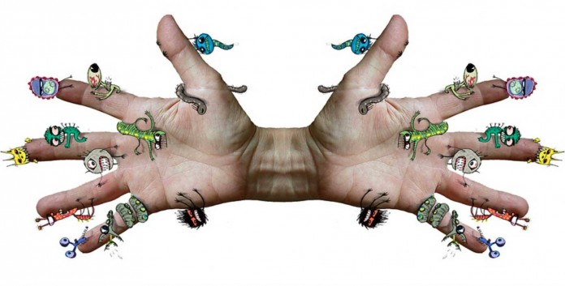
II. Как да се предпазим
Поддържайте ръцете си чисти, особено по време на консумиране на храни. Мийте ги и след всяко ходене до тоалетната, след игра с домашни любимци или след работа в градината. Чистите ръце са най- сигурното предпазно средство срещу паразитни инфекции.
Никога не пийте вода от потоци и реки дори да са високо в планината.
Почиствайте котешката тоалетна всеки ден.

Slide 10
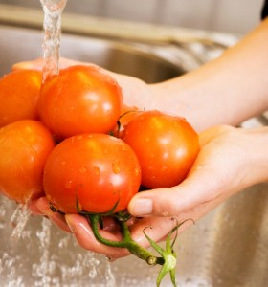
Използвайте отделна дъска за рязане на месо и риба , измивайте я внимателно, така както и ръцете.
Измивайте много добре плодовете и зеленчуците преди ядене.
Не използвайте в градината си необработена тор.
Не яжте месо, което не е преминало през достатъчна топлинна обработка.

Slide 11
Благодарим за вниманието!

